Slide 1
Key Binds & Mouse Binds
Supported by AHK

Slide 2

Mouse : Steelseries Kana
Window Catalog (Dexpot)
Default
Wheel Up
Wheel Down
Left Click
Right Click
Back
Forward

Slide 3
Mouse : Steelseries Kana
Reload AHK
MOD Right Side Button
Wheel Left
Wheel Right
Middle Button
???
Screen Preview (Dexpot)
BASE

Slide 4
Mouse : Steelseries Kana
Suspend AHK
MOD Left Side Button
Previous Window (!+tab)
Next Window (!tab)
Faborite Tab
???
BASE
Screen Preview (Dexpot)

Slide 5
Mouse : Steelseries Kana
Reload Tab (^r)
MOD Right Button (app別？)
Previous Tab (^+tab)
Next Tab (^tab)
Pin Tab (!p)
BASE
Close Tab (^w)
Reopen Tab (^+t)
※ !p need pin tab (chrome extension)

Slide 6
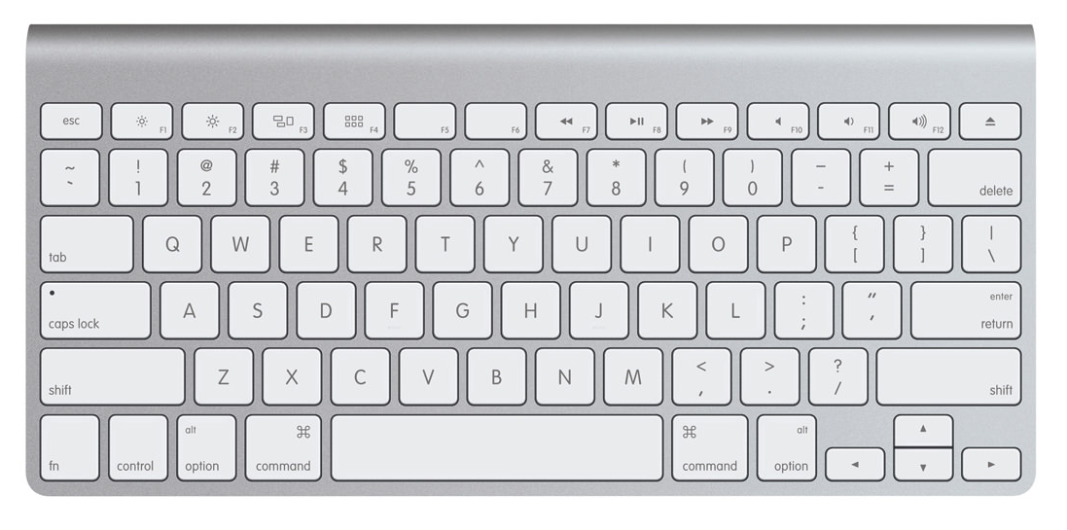
KB : Apple Wireless Keyboard

Slide 7
KB : Apple Wireless Keyboard
Disables (rarely use)
#
Alt

Slide 8
KB : Apple Wireless Keyboard
Mods
MOD + ONE SHOT + EXCEPTIONAL

Slide 9
KB : Apple Wireless Keyboard
Defaults
esc
1
2
3
4
5
6
7
8
9
0
-
=
delete
tab
q
w
e
r
t
y
u
i
o
p
[
]
BS
a
s
d
f
g
h
j
k
l
;
‘
return
z
x
c
v
b
n
m
,
.
/
space

Slide 10
KB : Apple Wireless Keyboard
SHIFT = Shift (Windows)
= Shift (Mac)
!
@
#
$
%
^
&
*
(
)
_
+
Q
W
E
R
T
Y
U
I
O
P
{
}
A
S
D
F
G
H
J
K
L
:
“
Z
X
C
V
B
N
M
<
>
?

Slide 11
KB : Apple Wireless Keyboard
LCMD = Control (Windows) できるだけ少なめ
= Command (Mac)
quit
IME Toggle

Slide 12
KB : Apple Wireless Keyboard
CAPS
※カーソル等周り、安定してきた？
F1
F2
F3
F4
F5
F6
F7
F8
F9
F10
F11
F12
後列
消し
BS
home
↑
end
return
\
`
alt-shift
tab
alt
tab
前列
消し
←
word
←
↓
→
→
word
*
/
カタ
カナ
残し改行
clip
1
clip
2
clip
3
clip
4
+
-

Slide 13
KB : Apple Wireless Keyboard
RCMD
※カーソル等周り、安定してきた？
F1
F2
F3
F4
F5
F6
F7
F8
F9
F10
F11
F12
後列
消し
BS
home
↑
end
return
\
`
alt-shift
tab
alt
tab
前列
消し
←
word
←
↓
→
→
word
*
/
カタ
カナ
残し改行
clip
1
clip
2
clip
3
clip
4
+
-

Slide 14
KB : Apple Wireless Keyboard
SPACE = Left Hand
6
7
8
9
0
-
=
y
u
i
o
p
[
]
h
j
k
l
;
‘
n
m
,
.
/

Slide 15
KB : Apple Wireless Keyboard
SPACE + SHIFT
^
&
*
(
)
_
+
Y
U
I
O
P
{
}
H
J
K
L
:
“
N
M
<
>
?

Slide 16
KB : Apple Wireless Keyboard
LCMD & RCMD = Launcher
File Alias
1
File Alias
2
File Alias
3
File Alias
4
File Alias
5
File Alias
6
File Alias
7
File Alias
8
File Alias
9
File Alias
10
Task
Manager
Text
Editor
Reader
Terminal
Word
Excel
Power
point
Atom
Skype
Desktop
Filer
Google
Chrome
Intelli
J
Notepad

Slide 17
KB : Apple Wireless Keyboard
CAPS + LCMD
※Application固有バインド
previous
tab
next
tab

Slide 18

KB : Apple Wireless Keyboard
CAPS + LCMD
On
橙
枠線
青
枠線
緑
枠線
赤
枠線
枠線
色変更
橙
文字
青
文字
緑
文字
赤
文字
文字
色変更
箇条
書き
図形
配置
図形
塗り
Font
変更
図形の
書式設定
背面
移動
前面
移動
ビュー
枠線
太さ

Slide 19
KB : Apple Wireless Keyboard
RALT
※ あんまり使わないやつ用、マウス持つとまず押さないバインドなのでマウス周りの代替を振るとよさげ（MBIND管轄外）
LButton
Mouse
Up
RButton
Mouse
Left
Mouse
Down
Mouse
Right
Reload
AHK
Suspend
AHK
Reload
Gaming
AHK

